Slide 1
КУХОННЫЙ ИНВЕНТАРЬ КУХОННАЯ УТВАРЬ КУХОННАЯ ПОСУДА

Slide 2
КУХОННАЯ ПОСУДА

Slide 3
ЧАЙНАЯ ПОСУДА

Slide 4
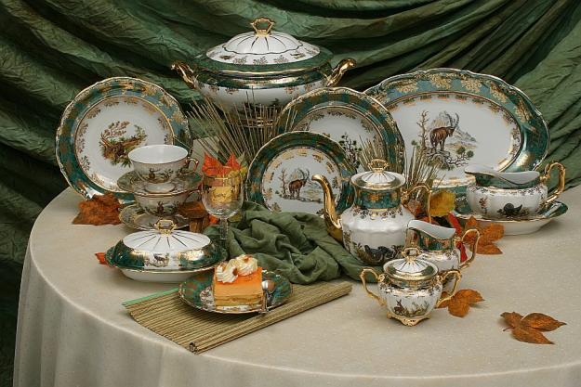
СТОЛОВЫЙ СЕРВИЗ ИЗ ФАРФОРА- ФАРФОРОВЫЙ

Slide 5
ПОСУДА ИЗ ДЕРЕВА- ДЕРЕВЯННАЯ

Slide 6
ПОСУДА ИЗ ГЛИНЫ- ГЛИНЯНАЯ

Slide 7
ПОСУДА ИЗ ПЛАСТМАССЫ- ПЛАСТМАССОВАЯ

Slide 8
ЧАЙНЫЙ СЕРВИЗ

Slide 11
СТОЛОВЫЕ ПРИБОРЫ- ВИЛКА И ЛОЖКА

Slide 13
СТОЛОВЫЕ ПРИБОРЫ: ВИЛКА, ЛОЖКА И НОЖ, ЧАЙНАЯ ЛОЖКА СДЕЛАНЫ ИЗ СЕРЕБРА- СЕРЕБРЯНЫЕ

Slide 14
КАСТРЮЛЯ ИЗ МЕТАЛЛА- МЕТАЛЛИЧЕСКАЯ

Slide 15
ЧАЙНИК ИЗ МЕТАЛЛА- МЕТАЛЛИЧЕСКИЙ

Slide 16
КАСТРЮЛЯ ИЗ ЧУГУНА- ЧУГУННАЯ ( ЧУГУННЫЙ КОТЕЛОК)

Slide 17
КУВШИН ИЗ ГЛИНЫ- ГЛИНЯНЫЙ

Slide 18
КУВШИН

Slide 19
ПОСУДА ДЛЯ ХРАНЕНИЯ МАСЛА- МАСЛЕНКА

Slide 20
ПРАВИЛЬНАЯ СЕРВИРОВКА СТОЛА

